Slide 1


UỶ BAN NHÂN DÂN XÃ PHÙ MỸ TÂY
TRƯỜNG TIỂU HỌC MỸ HOÀ
Chào mừng quý thầy cô về dự giờ lớp 2C
Môn Tiếng Việt
Bài 15 : Con cái thảo hiền
Bài đọc 2 : Sự tích cây vú sữa
Giáo viên giảng dạy: Bùi Thị Thu Trang

Slide 2


KHỞI ĐỘNG

Slide 3


Đến giờ câu cá rồi. Các bạn giúp mình nhé ^^
play

Slide 4
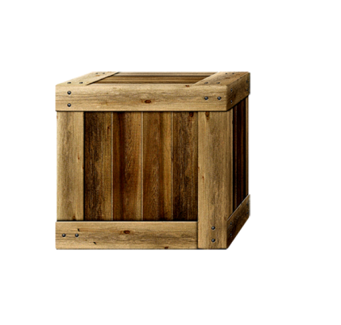







Trong bài thơ” Nấu bữa cơm đầu tiên”.
Bạn nhỏ trong bài thơ làm việc gì? Chọn ý đúng:
A) Bạn nhỏ nấu bữa cơm đầu tiên.
B) Bạn nhỏ nấu canh.
C) Bạn nhỏ rửa bát.
D) Bạn nhỏ lau nhà.
A
Sai mất rồi
B
Sai mất rồi
Sai mất rồi
C
D
Notes:
Bấm vào chữ cái ở thùng để chọn đáp án

Slide 5
Trong bài “Nấu bữa cơm đầu tiên”.
Mâm cơm được bạn nhỏ chuẩn bị như thế nào? Chọn ý đúng:
A) Thiếu một cái bát.
B) Chuẩn bị rất đầy đủ.
C) Có thêm một vết nhọ nồi trên má.
D) Chỉ thiếu trái ớt phần bố.
A
B
Sai mất rồi
Sai mất rồi
C
Sai mất rồi
D
Notes:
Bấm vào chữ cái ở thùng để chọn đáp án

Slide 6
Câu “Bạn nhỏ rất chăm chỉ” thuộc mẫu câu nào?
Chọn ý đúng:
A. Ai là gì?
B. Ai làm gì?
C. Ai thế nào?
D. Cả 3 đáp án trên.
Sai mất rồi
Sai mất rồi
C
D
A
B
Sai mất rồi
Notes:
Bấm vào chữ cái ở thùng để chọn đáp án

Slide 7
Trong bài “Nấu bữa cơm đầu tiên”. Những tiếng nào trong khổ thơ cuối bắt vần với nhau? Chọn ý đúng:
A. Tiếng nồi và tiếng lửa.
B. Tiếng rồi và tiếng lửa.
C. Tiếng rồi và tiếng nồi.
D. Tiếng nữa và tiếng rồi.
Sai mất rồi
B
C
Sai mất rồi
A
D
Sai mất rồi

Slide 8
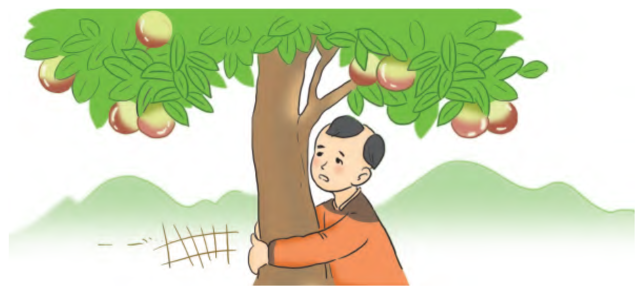

Slide 9
TIẾNG VIỆT
Bài đọc 2: Sự tích cây vú sữa

Slide 10
Sự tích cây vú sữa
1. Ngày xưa, có một cậu bé ham chơi. Một lần, bị mẹ mắng, cậu vùng vằng bỏ đi. Cậu la cà khắp nơi, chẳng nghĩ đến mẹ ở nhà mỏi mắt chờ mong.
2. Một hôm, vừa đói vừa rét, cậu mới tìm đường về nhà.
Ở nhà, cảnh vật vẫn như xưa, nhưng không thấy mẹ đâu. Cậu khản tiếng gọi mẹ, rồi ôm lấy một cây xanh trong vườn mà khóc. Cây xanh bỗng run rẩy. Từ các cành lá, những đài hoa bé tí trổ ra, nở trắng như mây. Hoa tàn, quả xuất hiện, lớn nhanh, da căng mịn, Xanh óng ánh, rồi chín. Một quả rơi vào lòng cậu.
3. Môi cậu vừa chạm vào, một dòng sữa trắng trào ra, ngọt thơm như sữa mẹ.
Cậu nhìn lên tán lá. Lá một mặt xanh bóng, mặt kia đỏ hoe như mắt mẹ khóc chờ con. Cậu bé oà khóc. Cây xoà cành ôm cậu, như tay mẹ âu yếm vỗ về.
Trái cây thơm ngon ở vườn nhà cậu bé, ai cũng thích. Họ đem hạt gieo trồng khắp nơi và gọi đó là cây vú sữa.
Theo Ngọc Châu

Slide 11
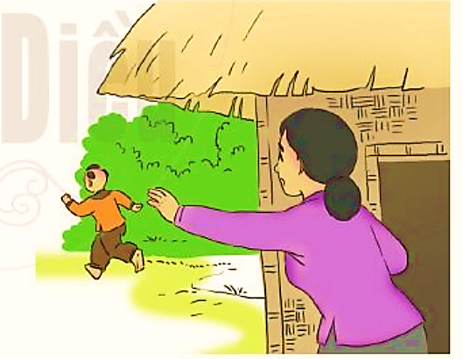
Sự tích cây vú sữa
LUYỆN ĐỌC
1. Ngày xưa, có một cậu bé ham chơi. Một lần, bị mẹ mắng, cậu vùng vằng bỏ đi. Cậu la cà khắp nơi, chẳng nghĩ đến mẹ ở nhà mỏi mắt chờ mong.
2. Một hôm, vừa đói vừa rét, cậu mới tìm đường về nhà.
Ở nhà, cảnh vật vẫn như xưa, nhưng không thấy mẹ đâu. Cậu khản tiếng gọi mẹ, rồi ôm lấy một cây xanh trong vườn mà khóc. Cây xanh bỗng run rẩy. Từ các cành lá, những đài hoa bé tí
trổ ra, nở trắng như mây. Hoa tàn, quả xuất hiện, lớn nhanh, da căn mịn, xanh óng, rồi chín. Một quả rơi vào lòng cậu.

Slide 12
3. Môi cậu vừa chạm vào, một dòng sữa trắng trào ra, ngọt thơm như sữa mẹ.
Cậu nhìn lên tán lá. Lá một mặt xanh bóng, mặt kia đỏ hoe như mắt mẹ khóc chờ con. Cậu bé oà khóc. Cây xoà cành ôm cậu, như tay mẹ âu yếm vỗ về
Trái cây thơm ngon ở vườn nhà cậu bé, ai cũng thích. Họ đem hạt gieo trồng khắp nơi và gọi đó là cây vú sữa.
Theo Ngọc Châu

Slide 13
Cậu la cà khắp nơi, chẳng nghĩ đến mẹ ở nhà mỏi mắt chờ mong.
Lá một mặt xanh bóng, mặt kia đỏ hoe như mắt mẹ khóc chờ con.

Slide 14


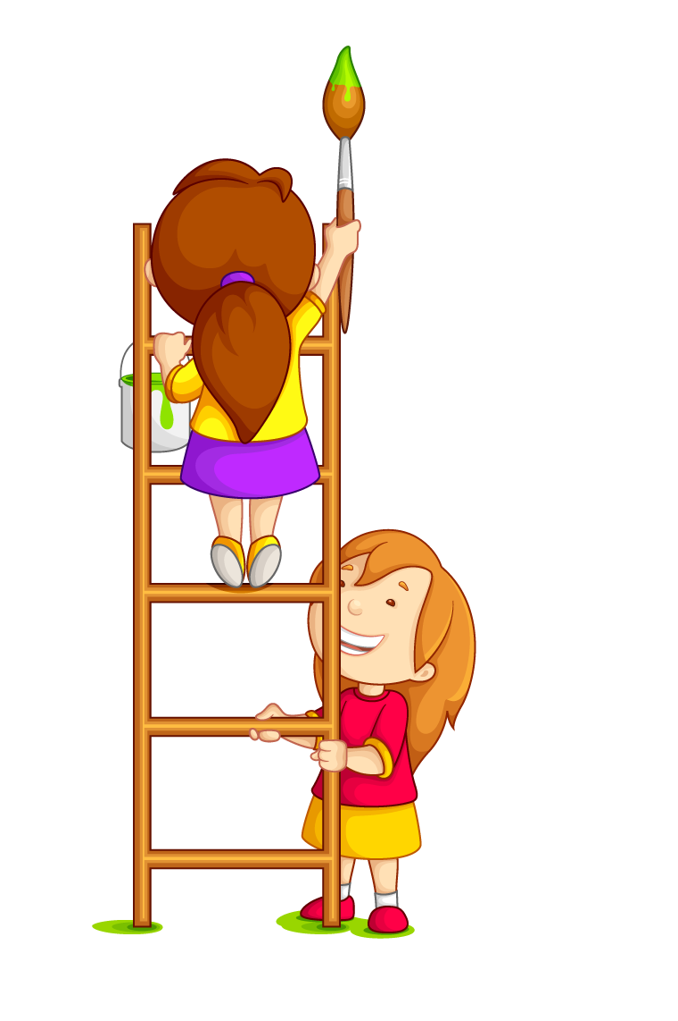

Chú thích
Vùng vằng: tỏ ý giận dỗi, cáu kỉnh
Trổ ra:
nhô ra, mọc ra
Xòa cành: xòe rộng cành để bao bọc

Slide 15
ĐỌC ĐOẠN
Sự tích cây vú sữa
ĐỌC TOÀN BÀI
1. Ngày xưa, có một cậu bé ham chơi. Một lần, bị mẹ mắng, cậu vùng vằng bỏ đi. Cậu la cà khắp nơi, chẳng nghĩ đến mẹ ở nhà mỏi mắt chờ mong.
2. Một hôm, vừa đói vừa rét, cậu mới tìm đường về nhà.
Ở nhà, cảnh vật vẫn như xưa, nhưng không thấy mẹ đâu. Cậu khản tiếng gọi mẹ, rồi ôm lấy một cây xanh trong vườn mà khóc. Cây xanh bỗng run rẩy. Từ các cành lá, những đài hoa bé tí trổ ra, nở trắng như mây. Hoa tàn, quả xuất hiện, lớn nhanh, da căng mịn, Xanh óng ánh, rồi chín. Một quả rơi vào lòng cậu.
3. Môi cậu vừa chạm vào, một dòng sữa trắng trào ra, ngọt thơm như sữa mẹ.
Cậu nhìn lên tán lá. Lá một mặt xanh bóng, mặt kia đỏ hoe như mắt mẹ khóc chờ con. Cậu bé oà khóc. Cây xoà cành ôm cậu, như tay mẹ âu yếm vỗ về.
Trái cây thơm ngon ở vườn nhà cậu bé, ai cũng thích. Họ đem hạt gieo trồng khắp nơi và gọi đó là cây vú sữa.
Theo Ngọc Châu
1
2
3
BÀI ĐỌC CHIA LÀM MẤY ĐOẠN?

